Slide 1
ERRONKA AURKEZPENA
SwiftTECH | Eber Quintana & Ander Ibañez
Notes:
EBER

Slide 2

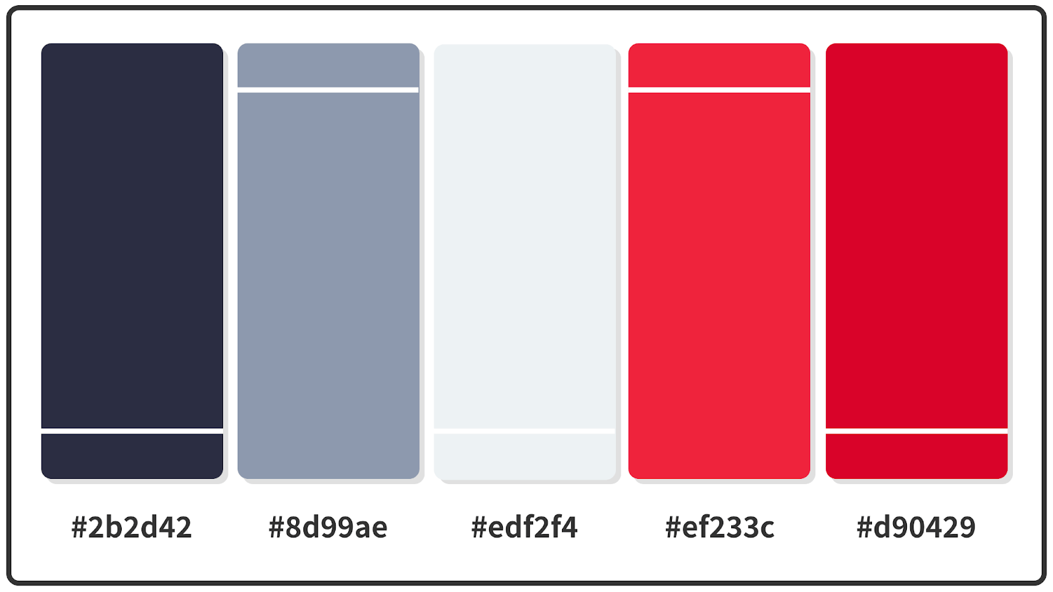
SwiftTECH ENPRESA
"Swift" hitzak abiadura eta eraginkortasuna iradokitzen ditu, hori ezin hobea da ordenagailu eta software garatzeko enpresa batentzat. Gainera, "Tech"-ekin konbinatzeak argi adierazten du konpainiaren ikuspegi teknologikoa.
Laburbilduz, "SwiftTech"-ek modernoa dirudi eta bizkortasuna islatzen du zerbitzu teknologikoak ematean.
Gure enpresa barruan erabiltzen ditugun kolore inportantenak. Gero, txuria eta beltza ere erabiltzen ditugu.
Notes:
EBER

Slide 3
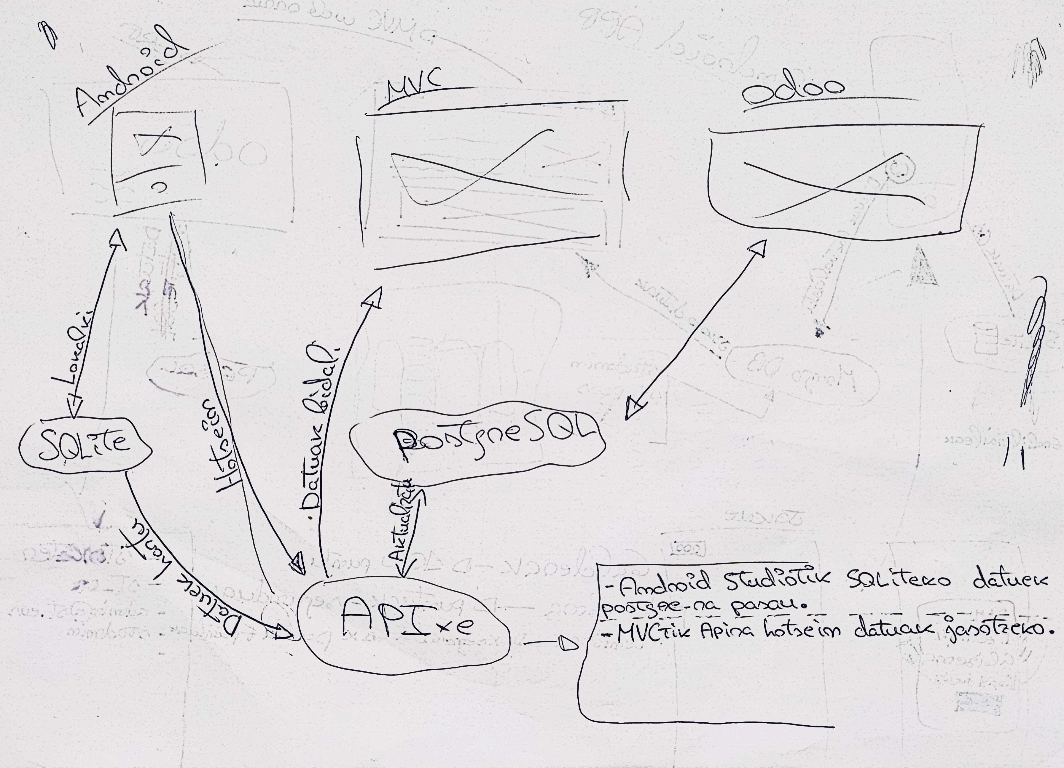
PROIEKTUA
Enpresako txapelketa:
Enpresako langileen harremana sendotzeko asmoz, mugikorretarako jolas bat garatu nahi da.
Langile guztiek parte hartu ahal izango dute eta beharrezkoa izango da sailkapen bat izatea. Sailkapen hau, ERPko modulo batetik eta web plataforma batetik ikusteko aukera egongo da.
Notes:
ANDER

Slide 4
EUSKARAZKO GALDETEGIA
01.
DATU BASEAK
FASTAPI
04.
02.
WEB ORRIA
ERP
05.
03.
CHECK APP
06.
Langileentzako egindako jokoa, Android eta Apple
Datuak gordetzeko sistema
Erabiltzen ditugun errekurtsoak
Enpresako web orria
Baliabideak kudeatzeko erabilitako sistema
Beharrezko sistemak konprobatu
Notes:
ANDER

Slide 5

01
Euskarazko Galdetegia
Gure galderak, zure erantzunak!
Notes:
ANDER

Slide 6

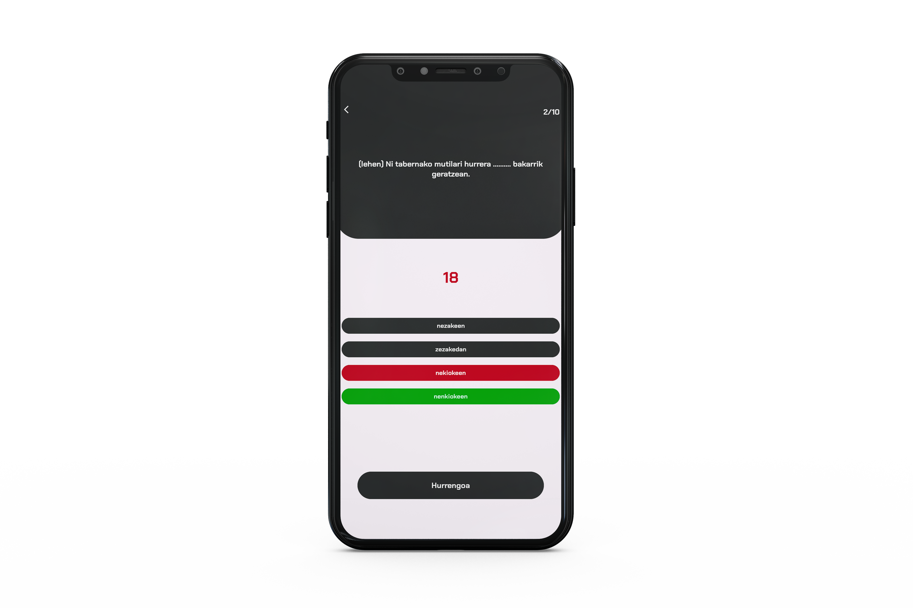
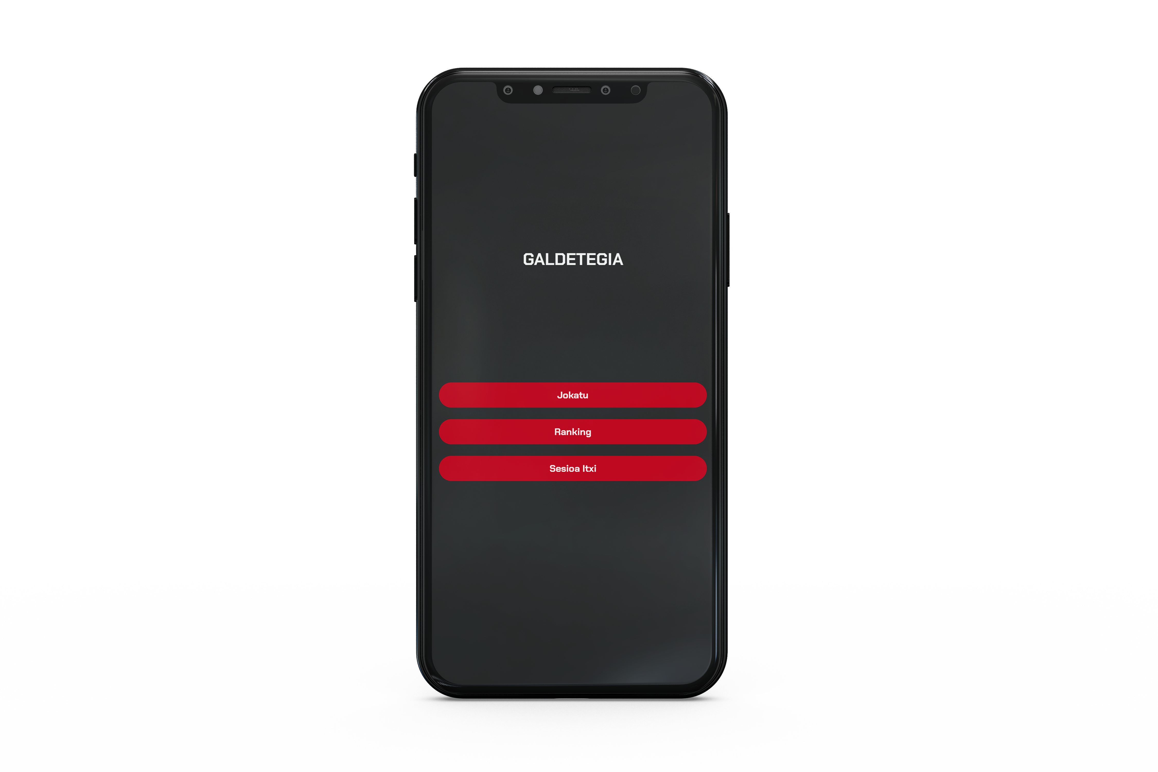
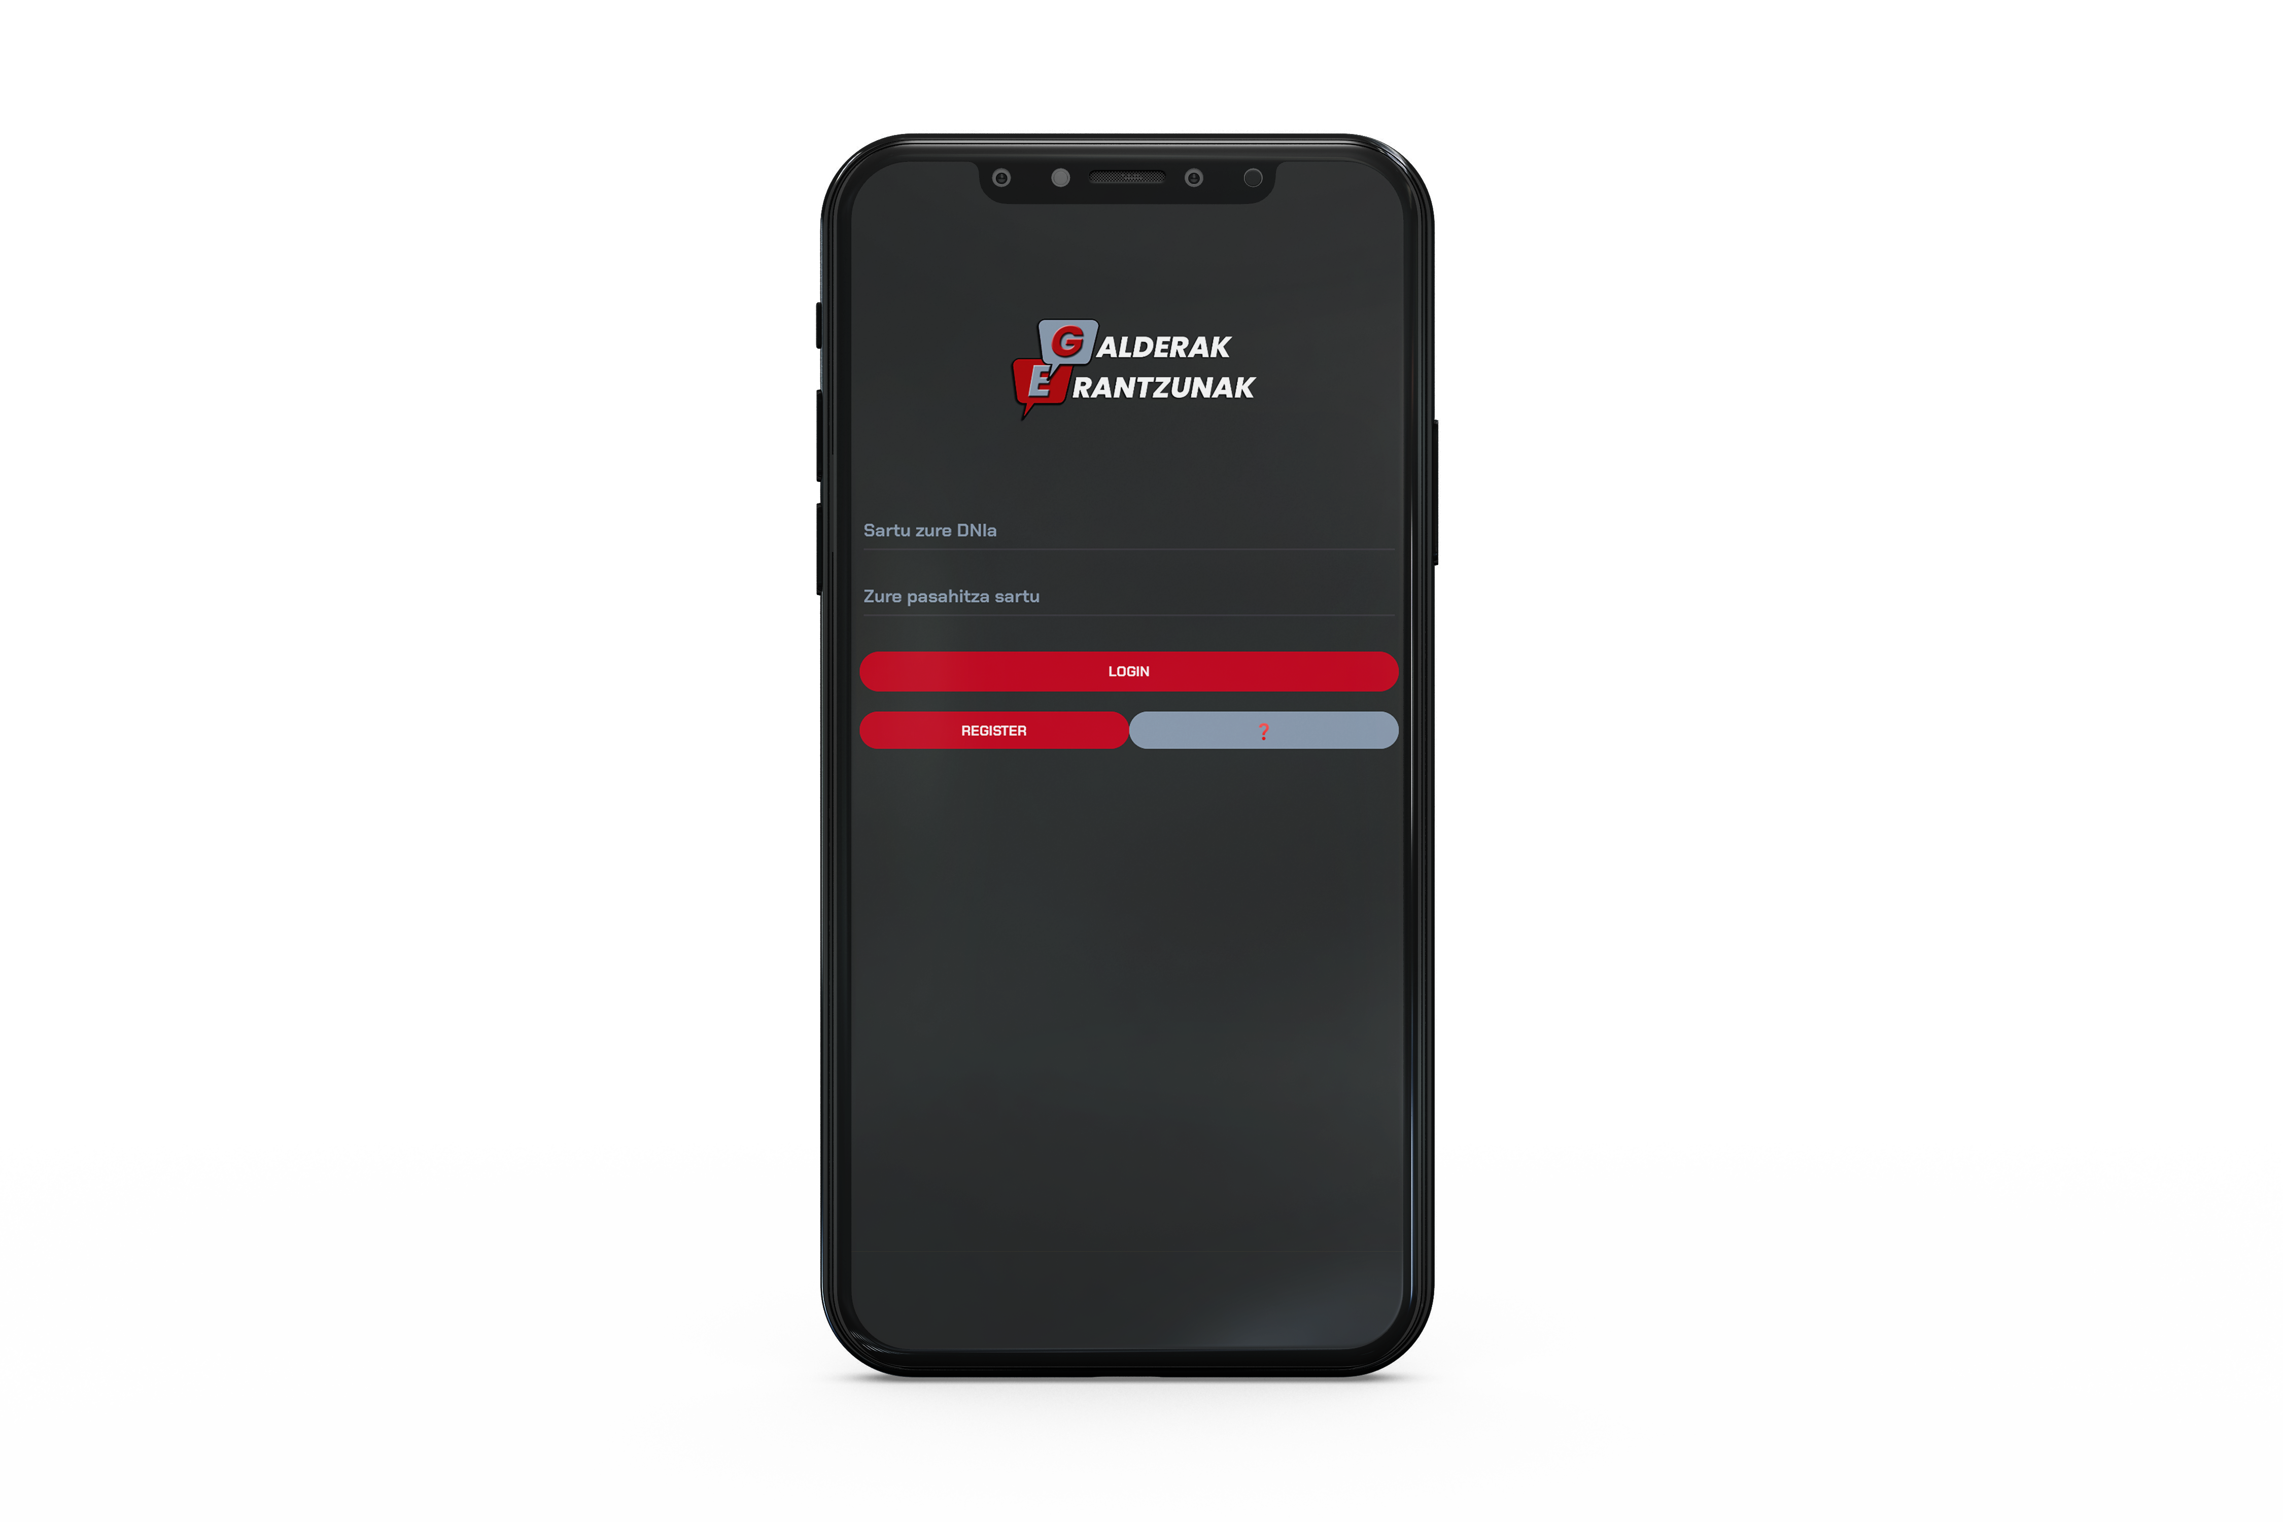


ANDROID JOKOA
Gure Jokoa Android Studio Javarekin eginda dago eta datu base lokala SQLite da.
Izena “EUSKARAZKO GALDETEGIA” da. Honen helburua, galderak al den denbora gutxienean eta ondoen erantzutea da.
Izarraitzeko sare barruan baldin ba zaude, lagunekin jolasteko eta besteen puntuazioak ikusteko aukera duzu.
Notes:
EBER

Slide 7
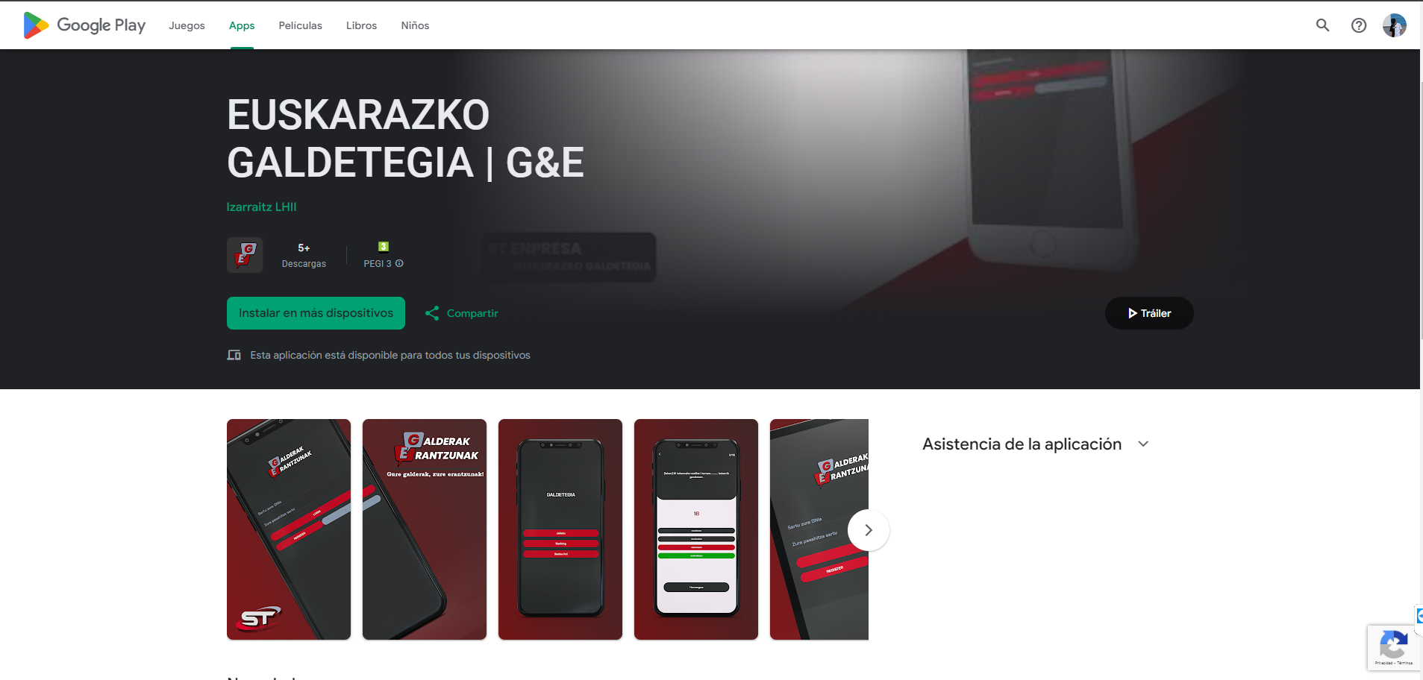

PLAY STOREAN
ESKANEATU
Notes:
EBER

Slide 8

APPLEKO JOKOA
Appleko jokoa Xcode aplikazioarekin egin dugu, SwiftUIrekin.
Honen helburua da, Androidik ez duten pertsonek gure jokoan jolasteko aukera ere izatea.
Orain momentuan ez dugu denborarik bukatzeko, jokoaren diseinua eta leihoak eginak ditugu.
Notes:
ANDER

Slide 9

PROMOZIOA
EUSKARAZKO GALDETEGIA | G&E
Notes:
ANDER

Slide 10

02
FASTAPI
Erronkaren datuak kudeatzeko

Slide 11


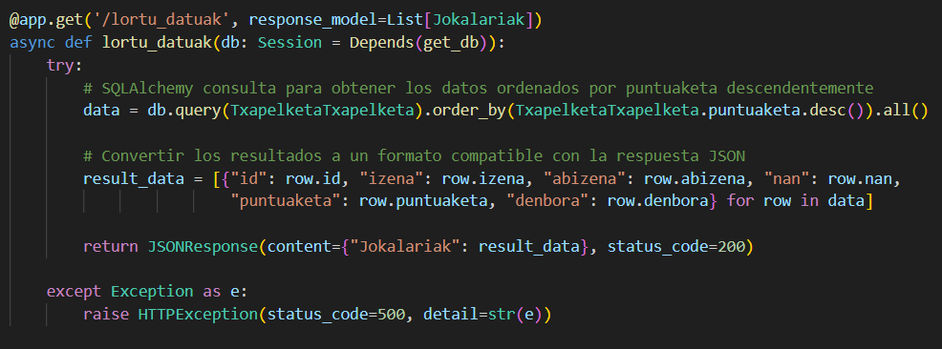
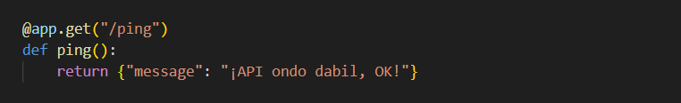
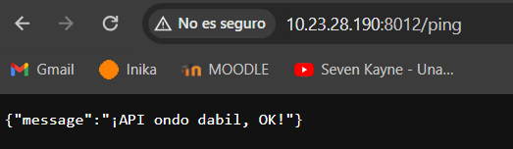
API PYTHON “GET”
API barruan, “GET” egiten badugu, ranking taulako datuak ekartzen ditu datu basetik (PostgreSQL).
Horrela web orri barruan, jokoaren ranking leihoaren barruan etb… Irakusteko aukera dugu.
Datuak JSON fitxategi barruan kudeatzen ditugu.
Python hizkuntzarekin egina dago eta sqlAlchemy ORMea erabiliz.
Notes:
EBER

Slide 12
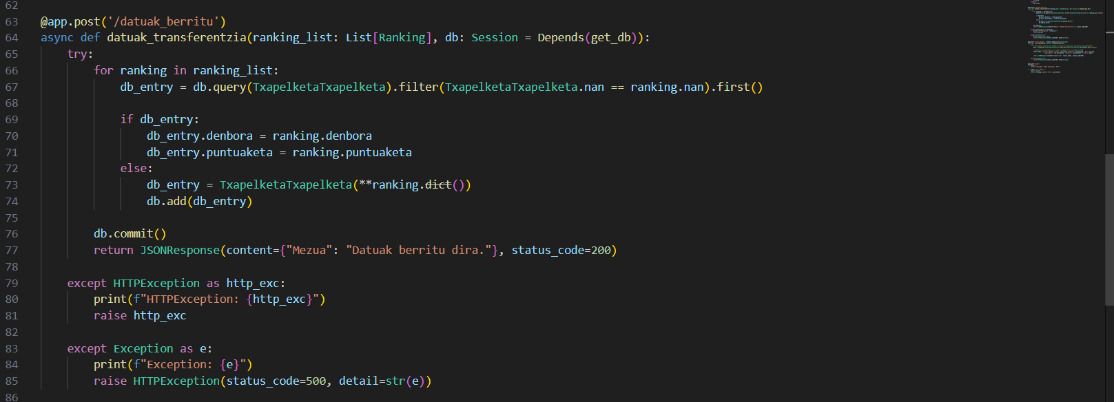
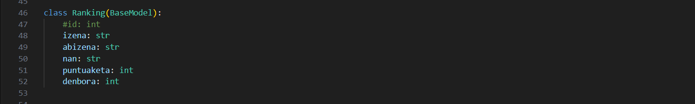
API PYTHON “POST”
API barruan, “POST” egiten badugu (kasu honetan, mugikor jokotik), iristen zaizkion datuak hartu eta datu basera sartzen ditu.
Datuak datu-basean sartu aurretik, lehenik eta behin, erabiltzaile bakoitzaren NANa dagoen egiaztatzen dugu.
Existitzen badu, datuak eguneratuko genituzke besterik gabe eta existituko ez balitz, datu berriak gehituko genituzke.
Notes:
ANDER

Slide 13

03
ERP
Enpresa baliabideak kudeatzeko sistema

Slide 14


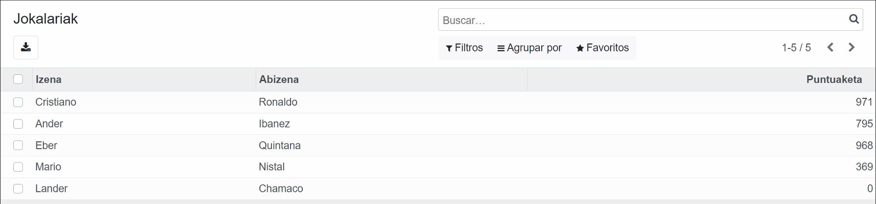
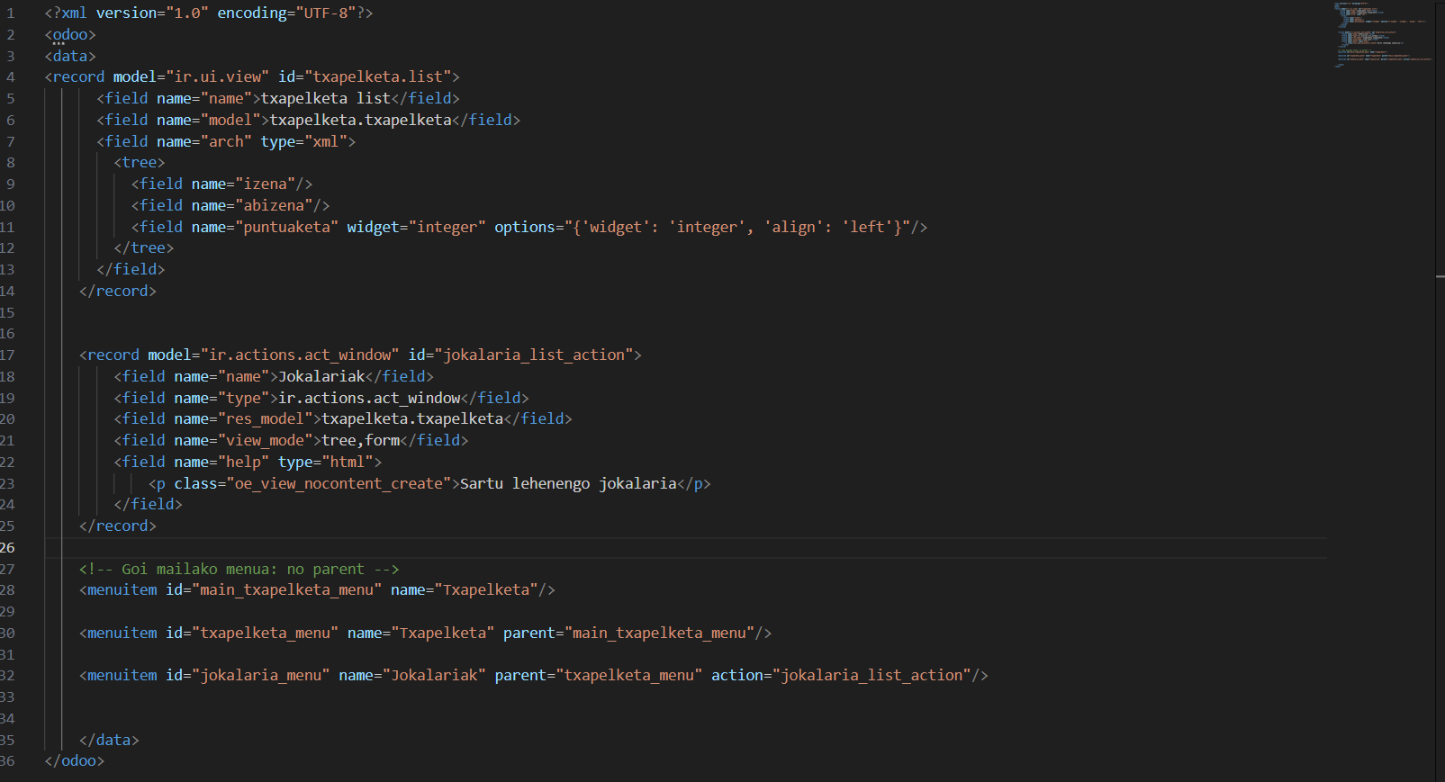
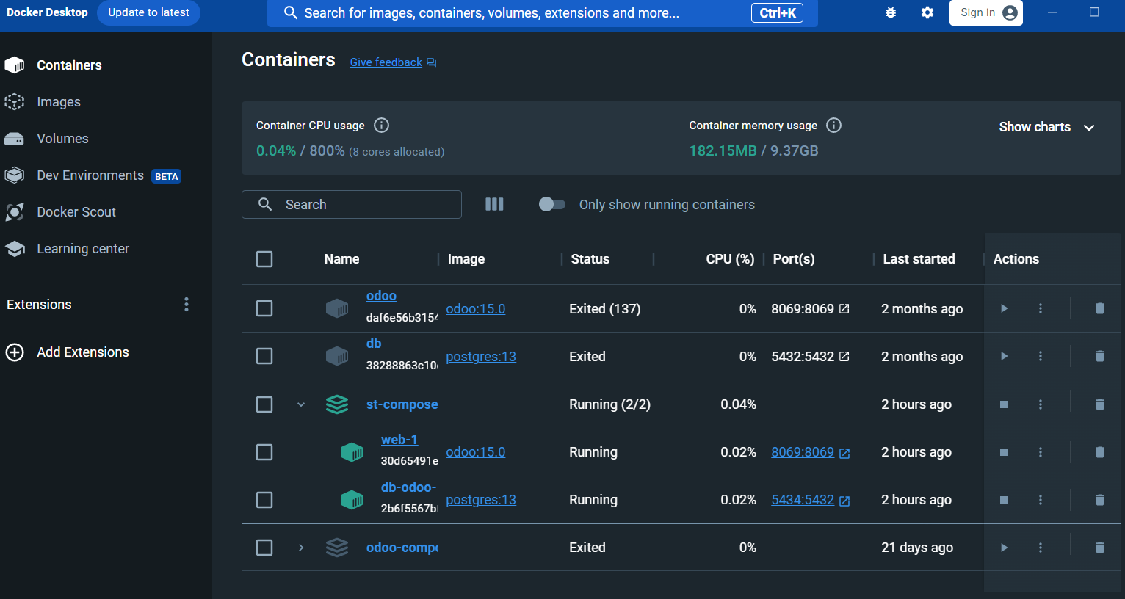
ODOO SISTEMA
ERP bat enpresaren baliabideak kudeatzeko erabiltzen den sistema da.
Gure kasuan, odooren barruan modulu berri bat egin dugu. Honek jokoaren ranking-a bistaratzeko aukera ematen du.
Datuak PostgreSQL “txapelketa” taulatik hartzen ditu datuak.
Odooren instalazioa docker barruan dugu, ubuntu sistema eragilearekin.
Izena, Abizena, nan, puntuaketa eta denbora
Notes:
EBER

Slide 15
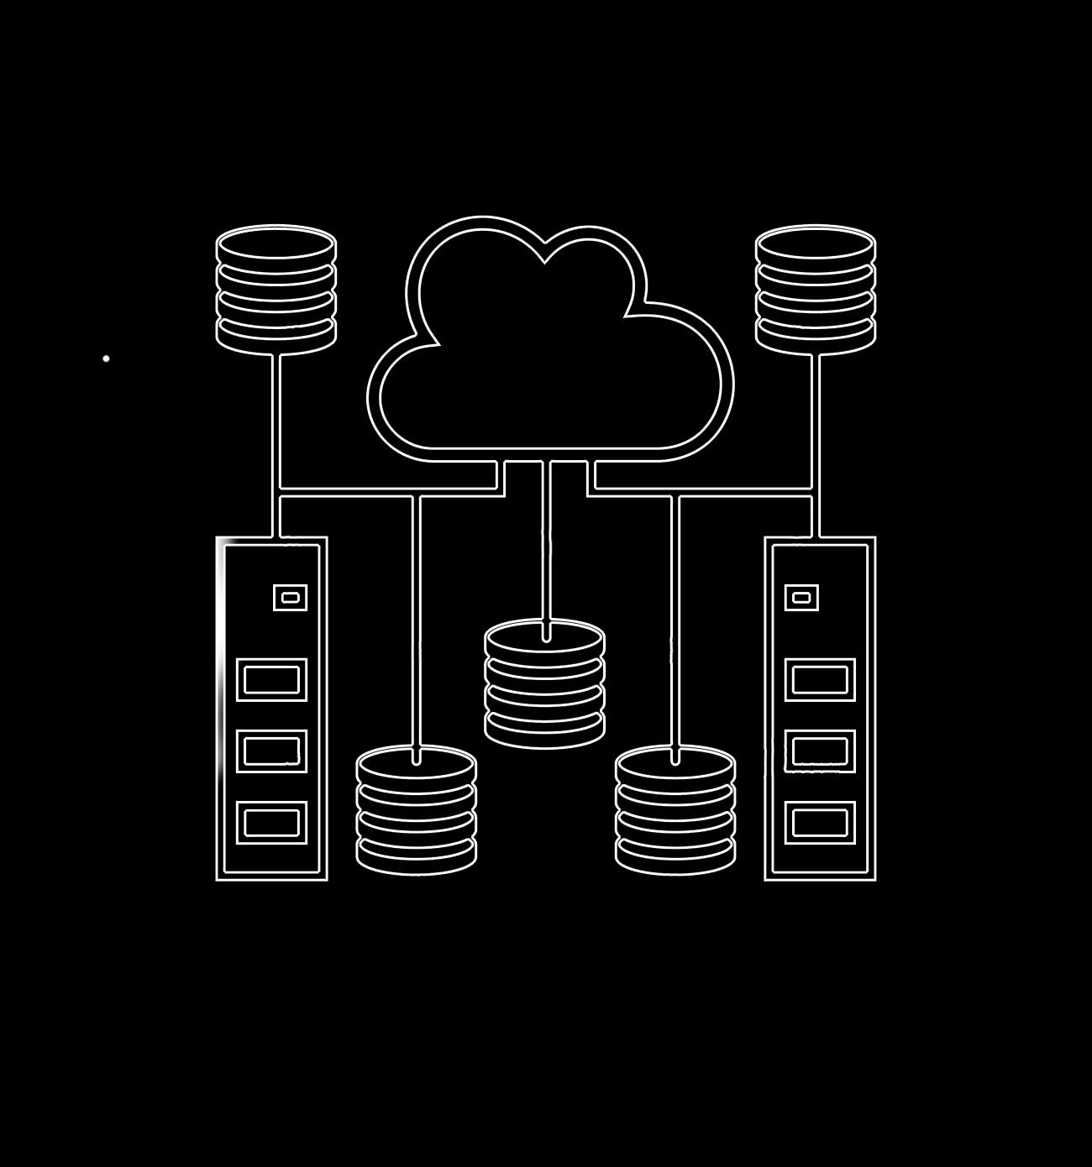
04
DATU BASEAK
Datuak gordetzeko

Slide 16

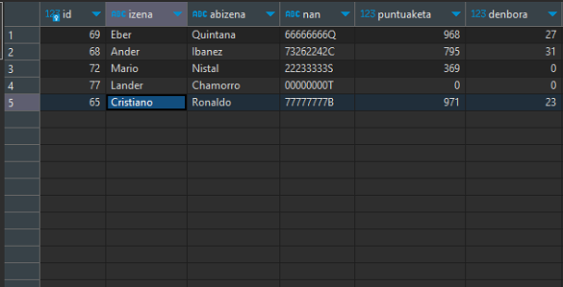
POSTGRESQL
Odoorekin batera PostgreSQL instalazioa egin dugu docker barruan.
Honen kasuan portu iriki bat jarri behar izan diogu, horrela eskolako edozein tokitatik sartzeko aukera dugu.
Datu base hau jokoko “online” datu guztiak gordetzeko erabiltzen dugu.
Notes:
ANDER

Slide 17
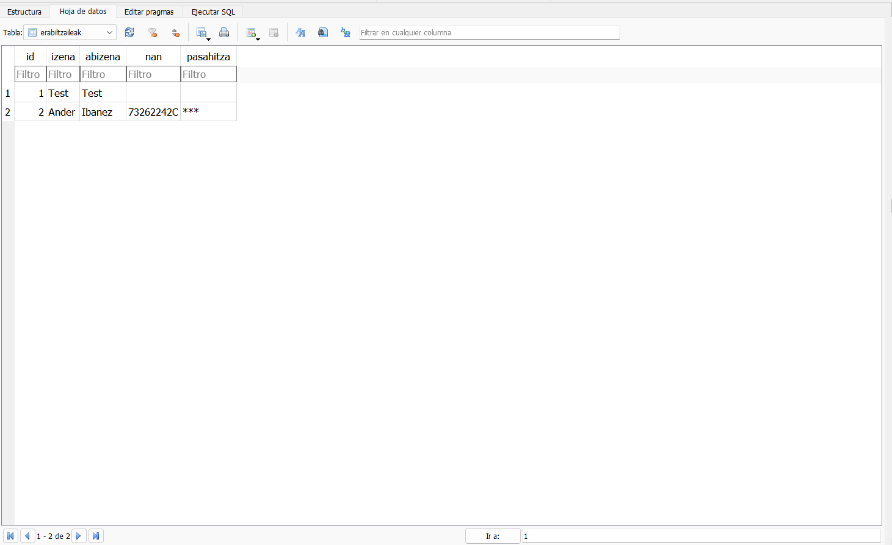
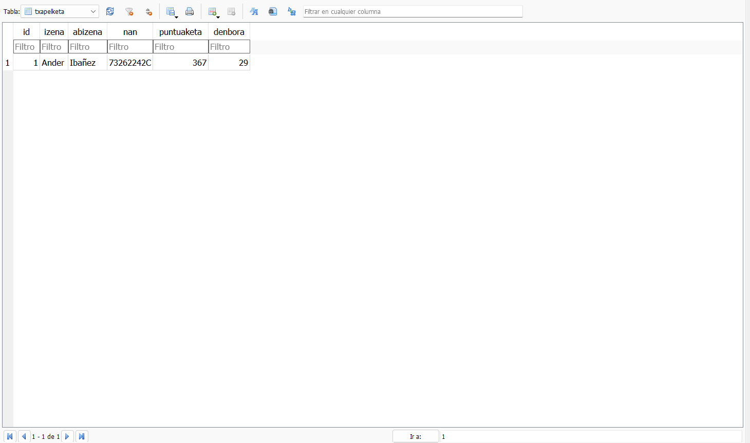
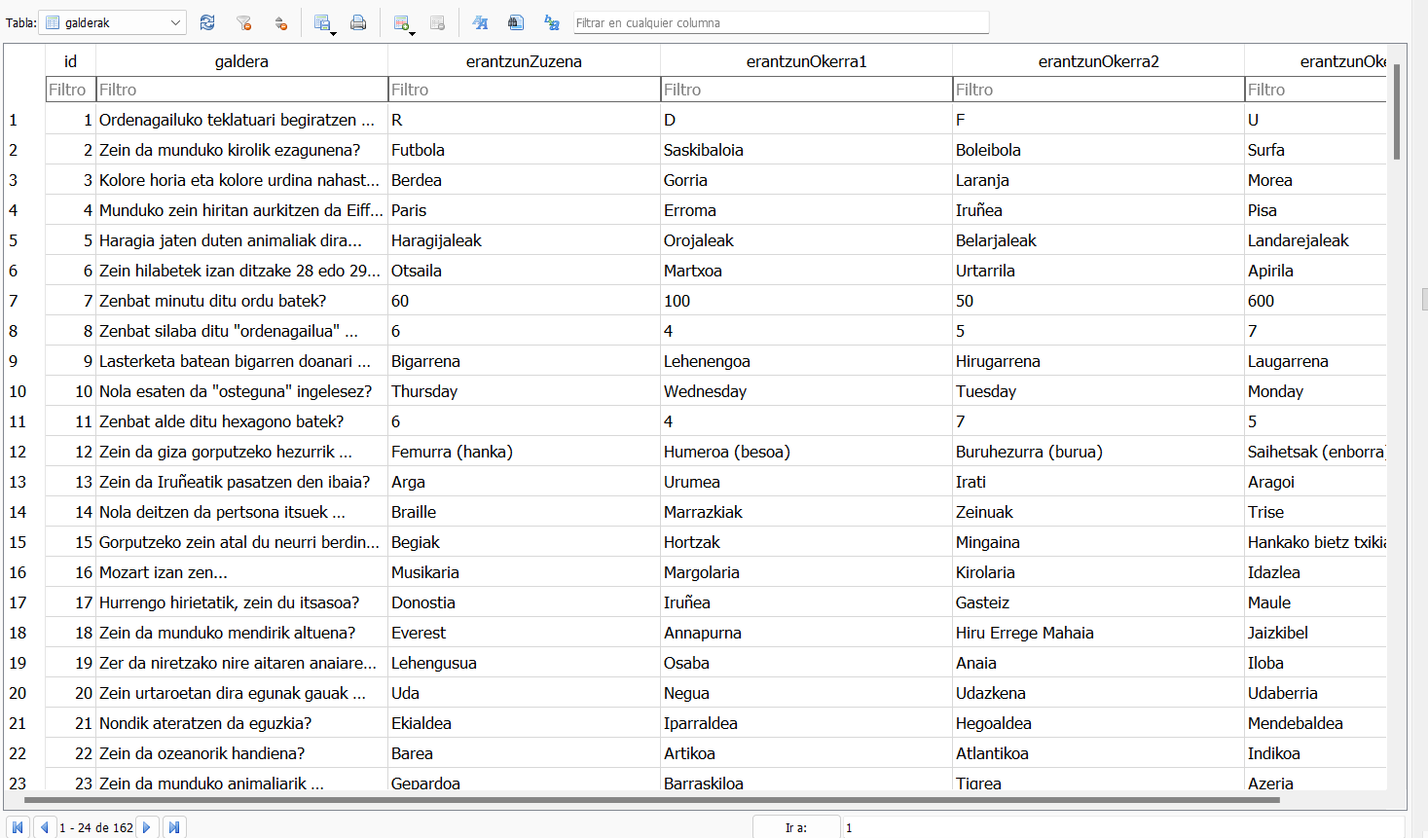
SQLite
ERABILTZAILEAK, TXAPELKETA ETA GALDERAK TAULA
Notes:
ANDER

Slide 18

05
WEB ORRIA
Gure web orri ofiziala

Slide 19

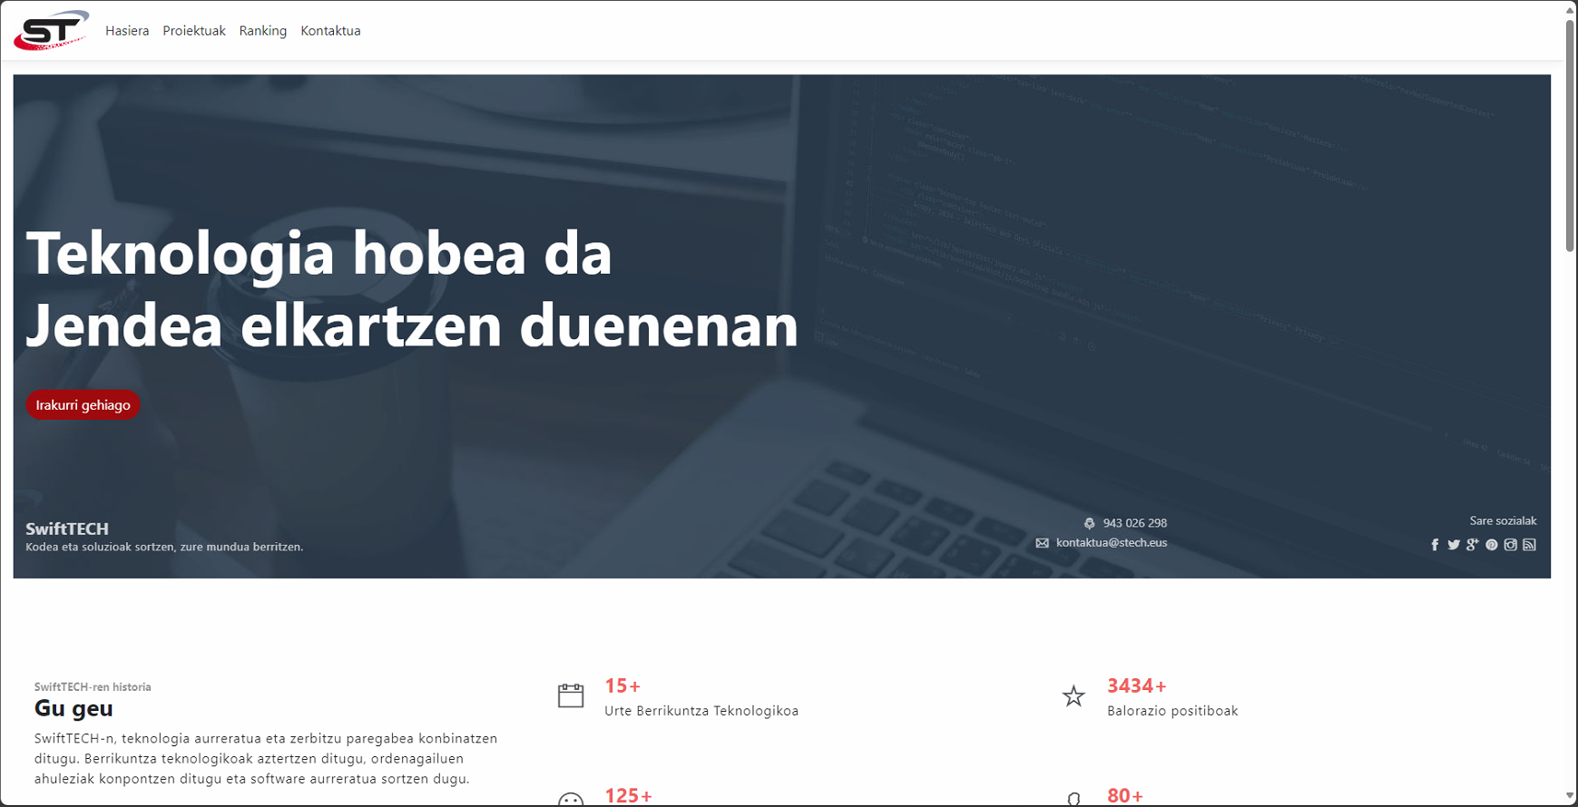


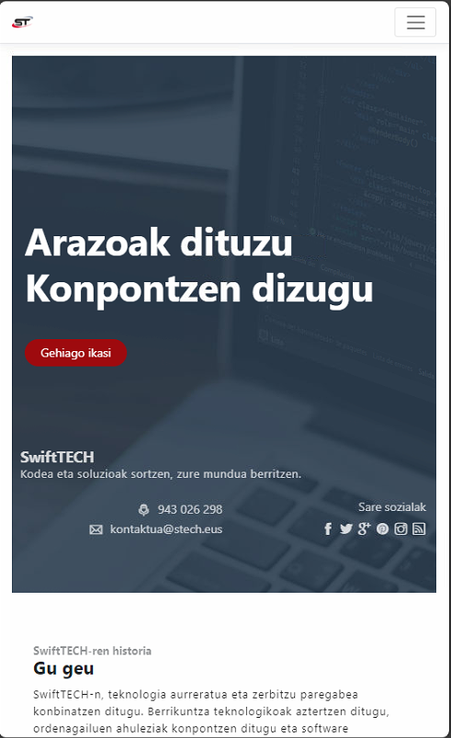
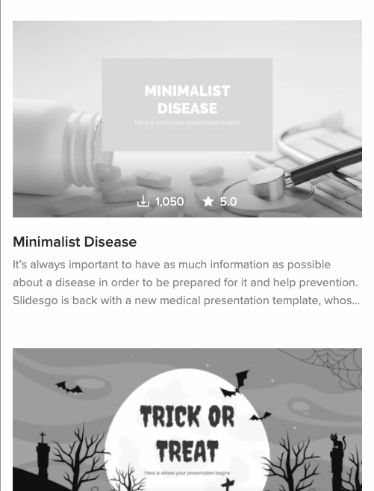
Gure Web Orria
Hau da gure enpresaren web orria. Enpresaren koloreak jarraituz eta estilo erakargarri batekin.
Hainbat leiho ditu; Hasiera, Proiektuak, Ranking eta Kontaktua.
Ranking leihoaren barruan ERP ez duten pertsonek jokoko taula ikusteko aukeratu dute.
SARTU
Notes:
ANDER

Slide 20
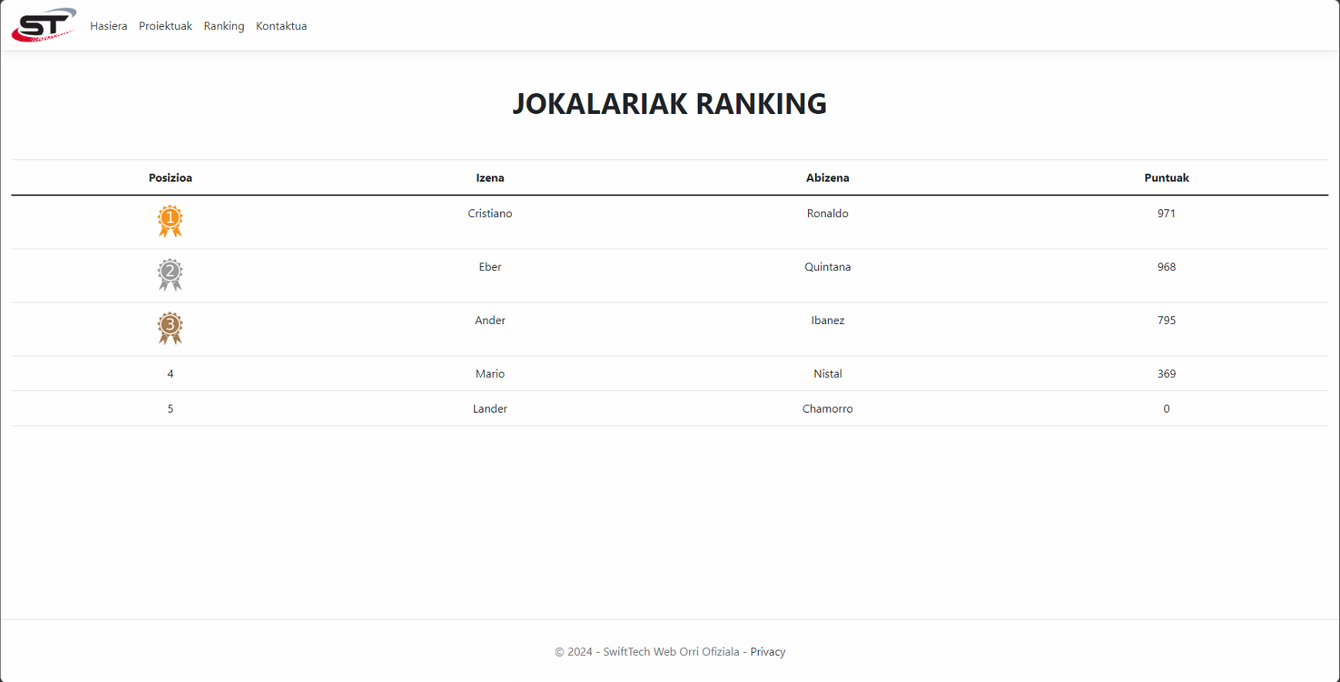
RANKING TAULA
Notes:
ANDER

Slide 21

06
CHECK APP
Dena ondo al dagoen konprobatu

Slide 22
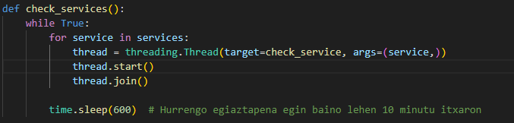
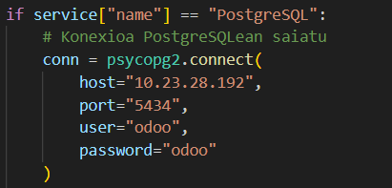
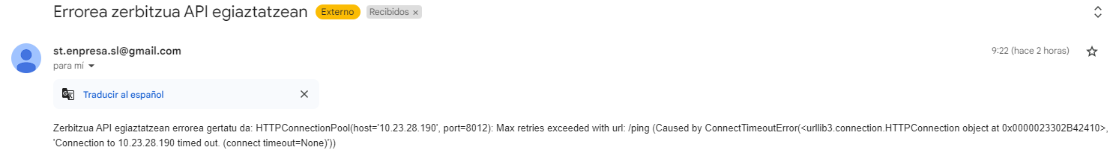
CHECK APP
Hariaren hasiera
Zerbitzuak piztuta dauden jakiteko “Script” txiki bat sortu dugu. Beraren barruan, hari bat dugu non 10 minuturo exekutatzean.
Honek Odoo, PostgreSQL, APIa etb… Martxan al dagoen konprobatzen du.
Martxan ez baldin ba dago zerbait, korreo bat iritsiko zaigu.
PostgreSQL hasiera
Iristen den abixua (APIaren kasuan)
Notes:
EBER

Slide 23
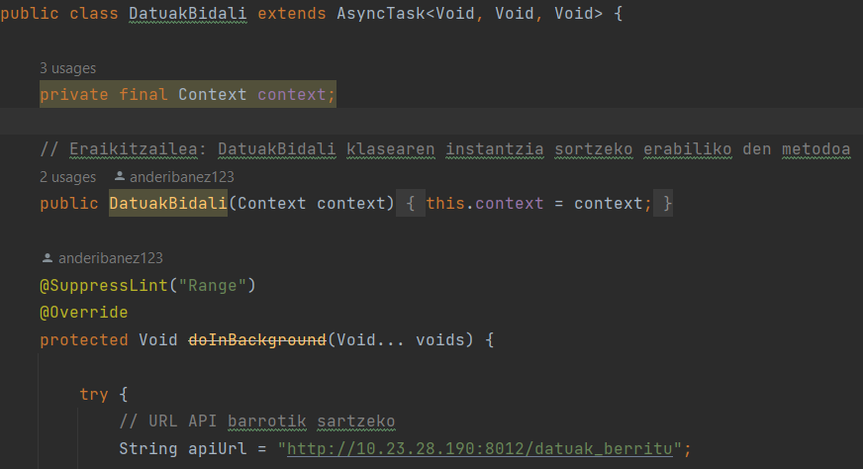
ASYNC ANDROID
Datuak Bidali klasea
Android aplikazio barruan ere baditugu hariak.
Adibidez, kasu honetan ASYNC moduan exekutatzen den funtzio bat dugu.
Honek datuak (POST moduan APIra) pasatzen ditu, erabiltzaileari esperientzia txartu barik.
Notes:
EBER

Slide 24
Zer espero genuen?
ENPRESAREN DATU EKONOMIKOAK

Slide 25
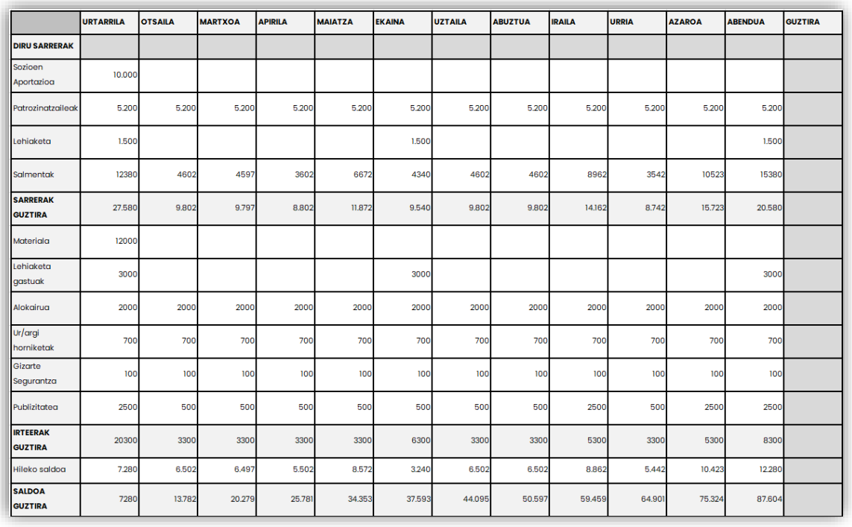
ALTXORTEGI PLANA
Notes:
ANDER

Slide 26
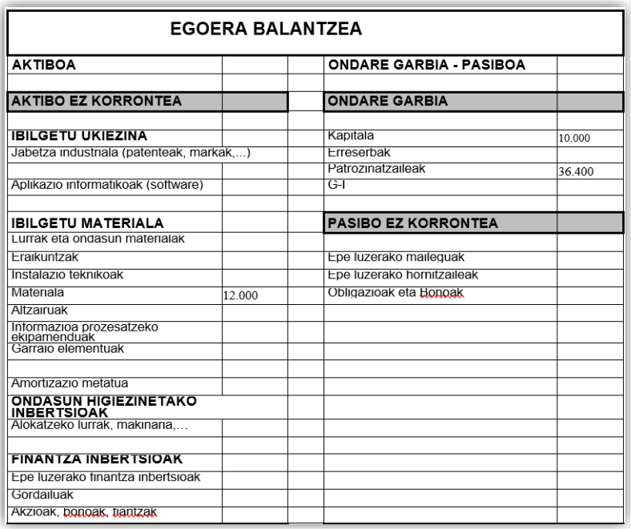
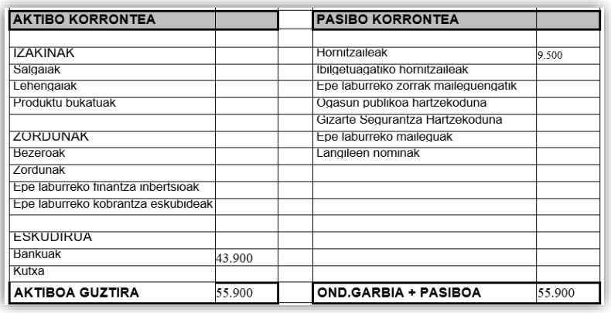
EGOERA BALANTZEA
Notes:
ANDER

Slide 27
ESKERRIK ASKO
SwiftTECH | Eber Quintana & Ander Ibañez
Notes:
EBER

